Slide 1
第6章 基本介面元件
6-1 選項按鈕實習
6-2 核取方塊實習
6-3 圖形顯示實習

Slide 2
6-1 選項按鈕實習
6-1-1 RadioGroup和RadioButton元件
6-1-2 RadioGroup元件的選項改變事件
6-1-3 EditText元件的文字改變事件

Slide 3
6-1-1 RadioGroup和RadioButton元件-說明
Android的選擇功能有RadioButton和CheckBox兩種基本介面元件，在這一節說明RadioButton；下一節是CheckBox元件。
RadioButton選項按鈕元件是一種二選一或多選一的單選題，使用者可以在一組RadioButton元件（這些RadioButton元件需要使用RadioGroup元件來群組）中選取其中一個選項，而且只能選一個。

Slide 4
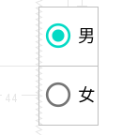
6-1-1 RadioGroup和RadioButton元件
      認識RadioGroup和RadioButton元件
基本上，單獨存在的RadioButton元件並沒有單選功能，我們需要使用RadioGroup元件（此元件並不可見，即下方四周方框）群組多個RadioButton元件（以此例是群組2個），才會變身成為單選使用介面，如下圖所示：

Slide 5
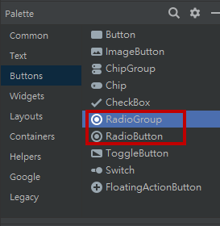
6-1-1 RadioGroup和RadioButton元件
      新增RadioGroup和RadioButton元件
在Android Studio介面設計工具需要先新增「Buttons」區段下的【RadioGroup】元件後，才可以在之中新增多個「Buttons」區段下的【RadioButton】元件來建立一組RadioButton元件，如右圖所示：

Slide 6
6-1-1 RadioGroup和RadioButton元件
      常用屬性
RadioGroup元件的常用屬性說明，如下表所示：
RadioButton元件的常用屬性說明，如下表所示：
屬性 | 說明
orientation | 指定顯示方向是垂直（vertical）或水平（horizontal）
屬性 | 說明
Text | 標題文字內容
checked | 是否勾選，值true是；false是沒有勾選

Slide 7
6-1-1 RadioGroup和RadioButton元件
      isChecked()方法：檢查使用者是否有選擇
RadioButton元件共有2個狀態：選擇或沒有選擇，Java程式碼可以呼叫RadioButton元件的isChecked()方法檢查是否選擇，如下所示：
  RadioButton boy = (RadioButton) findViewById(R.id.rdbBoy);
  if (boy.isChecked())
  str += "男\n";
上述if條件呼叫RadioButton元件的isChecked()方法檢查是否選擇，傳回true表示選擇；反之沒有選擇。

Slide 8
6-1-1 RadioGroup和RadioButton元件
      getCheckedRadioButtonId()方法：取得選項按鈕的狀態
除了使用RadioButton元件的isCheck()方法，RadioGroup元件也可以呼叫getCheckedRadioButtonId()方法，取得使用者選擇了群組的哪一個RadioButton元件，如下所示：

Slide 9
  RadioGroup type = (RadioGroup) findViewById(R.id.rgType);
  if (type.getCheckedRadioButtonId() == R.id.rdbAdult)
  str += "全票\n";
  else if (type.getCheckedRadioButtonId() == R.id.rdbChild)
  str += "兒童票\n";
  else
  str += "學生票\n";

Slide 10
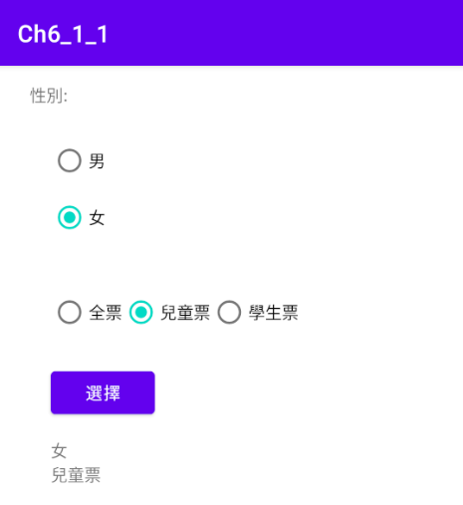
6-1-1 RadioGroup和RadioButton元件
      Android Studio專案：Ch6_1_1
在Android應用程式建立門票選擇程式，可以使用RadioButton元件選擇性別和門票的種類，在選擇後，按下按鈕，可以在下方TextView元件顯示使用者的選擇，其執行結果如右圖所示：

Slide 11
6-1-2 RadioGroup元件的選項改變事件-說明
RadioGroup元件的選項改變事件可以讓我們選擇RadioButton的選項後，馬上顯示我們的選擇，而不用等到按下Button元件。

Slide 12
6-1-2 RadioGroup元件的選項改變事件
      實作OnCheckedChangeListener介面
當使用者更改RadioButton元件的選擇時，Java程式是使用實作RadioGroup.OnCheckedChangeListener介面的傾聽者物件來處理，如下所示：

Slide 13
  public class MainActivity extends AppCompatActivity
  implements RadioGroup.OnCheckedChangeListener {
  @Override
  protected void onCreate(Bundle savedInstanceState) { …
  RadioGroup rg = (RadioGroup) findViewById(R.id.rgGender);
  rg.setOnCheckedChangeListener(this);
  } …
  }

Slide 14
6-1-2 RadioGroup元件的選項改變事件
      onCheckedChanged()方法
在OnCheckedChangeListener介面只有一個onCheckedChanged()方法，如下所示：
  @Override
  public void onCheckedChanged(RadioGroup radioGroup, int i) {
  TextView output = (TextView) findViewById(R.id.lblOutput);
  (下一頁接續)

Slide 15
  (承接上一頁)
  switch (i) {
  case R.id.rdbBoy:
  RadioButton boy = (RadioButton) findViewById(R.id.rdbBoy);
  output.setText(boy.getText());
  break;
  case R.id.rdbGirl:
  RadioButton girl =(RadioButton) findViewById(R.id.rdbGirl);
  output.setText(girl.getText());
  break;
  }
  }

Slide 16
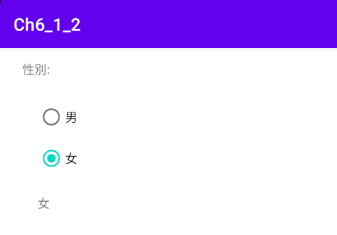
6-1-2 RadioGroup元件的選項改變事件
      Android Studio專案：Ch6_1_2
這個Android應用程式是修改第6-1-1節的範例，保留選擇性別的RadioGroup和RadioButton元件，在選擇後，可以馬上在TextView元件顯示使用者的選擇，其執行結果如下圖所示：

Slide 17
6-1-3 EditText元件的文字改變事件-說明
RadioButton元件可以使用選項改變事件馬上取得使用者的選擇，同樣的，EditText元件也有文字改變事件，當使用者更改內容，馬上可以取得使用者輸入的資料。

Slide 18
6-1-3 EditText元件的文字改變事件
      實作TextWatcher介面
當使用者輸入或編輯EditText元件的內容時，就會觸發TextChange事件，我們需要實作TextWatcher介面的傾聽者物件來處理，如下所示：

Slide 19
  public class MainActivity extends AppCompatActivity
  implements TextWatcher {
  private EditText txt;
  @Override
  protected void onCreate(Bundle savedInstanceState) {
  …
  txt = (EditText) findViewById(R.id.txtName);
  txt.addTextChangedListener(this);
  } …
  }

Slide 20
6-1-3 EditText元件的文字改變事件
      TextWatcher介面方法
TextWatcher介面方法有beforeTextChanged()、onTextChanged()和afterTextChanged()三個方法，因為是文字更改，我們只有使用onTextChanged()方法，不過，實作介面的類別仍然需要實作另2個方法，如下所示：
  @Override
  public void onTextChanged(CharSequence charSequence, int i, int i1, int i2) {
  show(rg.getCheckedRadioButtonId());
  }
上述事件處理是呼叫show()方法來顯示使用者輸入的資料。

Slide 21
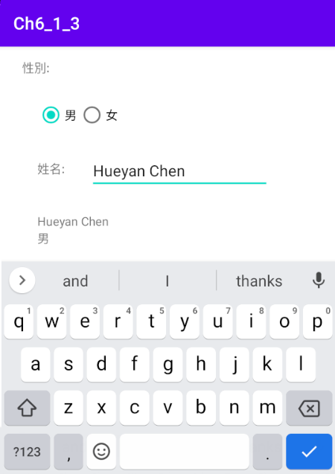
6-1-3 EditText元件的文字改變事件
      Android Studio專案：Ch6_1_3
這個Android應用程式是修改第6-1-2節的範例，新增EditText元件輸入姓名，不論是輸入或編輯姓名，或選擇RadioButton後，都可以馬上在TextView元件顯示使用者的輸入與選擇，其執行結果如右圖所示：

Slide 22
6-2 核取方塊實習
6-2-1 CheckBox元件
6-2-2 CheckBox元件的選項改變事件

Slide 23
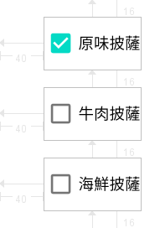
6-2-1 CheckBox元件 - 說明
CheckBox核取方塊元件是一個開關，可以讓使用者選擇是否開啟功能或設定某些參數。CheckBox元件可以建立複選使用介面，當同時擁有多個CheckBox元件，因為每一個元件都是獨立選項，所以允許複選，如下圖所示：

Slide 24
6-2-1 CheckBox元件
      常用屬性
CheckBox元件的常用屬性說明，如下表所示：
屬性 | 說明
text | 標題文字內容
checked | 是否勾選，值true是；false是沒有勾選

Slide 25
6-2-1 CheckBox元件
      isCheck()方法：取得使用者的選擇
CheckBox元件一樣擁有2個狀態：勾選是【核取】和沒有勾選是【未核取】，如果是核取的CheckBox元件，在小方塊中顯示小勾號。Java程式碼是呼叫isChecked()方法檢查是否勾選，如下所示：
  CheckBox original=(CheckBox)findViewById
  (R.id.chkOriginal);
  if (original.isChecked())
  str += original.getText() + "\n";
上述if條件使用CheckBox元件的isChecked()方法來檢查是否核取，傳回true表示核取；反之沒有核取。

Slide 26
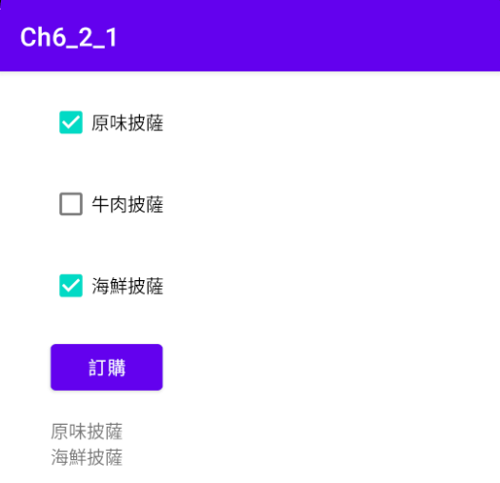
6-2-1 CheckBox元件
      Android Studio專案：Ch6_2_1
在Android應用程式建立披薩店訂購程式，在勾選後可以顯示使用者勾選哪些披薩，其執行結果如右圖所示：

Slide 27
6-2-2 CheckBox元件的選項改變事件-說明
如同RadioGroup元件，CheckBox元件也支援選項改變事件，傾聽者物件需要實作CompoundButton.OnCheckedChangeListener介面，此介面有1個onCheckedChanged()介面方法。

Slide 28
6-2-2 CheckBox元件的選項改變事件
      註冊CheckBox元件的傾聽者物件
      方法1
本節範例共有3個CheckBox元件，我們可以一一取得元件後，呼叫setOnCheckedChangedListener()方法來註冊傾聽者物件，如下所示：

Slide 29
  CheckBox chk1 = (CheckBox) findViewById(R.id.chkOriginal);
  chk1.setOnCheckedChangeListener(this);
  CheckBox chk2 = (CheckBox) findViewById(R.id.chkBeef);
  chk2.setOnCheckedChangeListener(this);
  CheckBox chk3 = (CheckBox) findViewById(R.id.chkSeafood);
  chk3.setOnCheckedChangeListener(this);

Slide 30
6-2-2 CheckBox元件的選項改變事件
      方法2
另一種方法是先建立ID資源索引的陣列，如下所示：
  private int[] chkIDs = {R.id.chkOriginal, R.id.chkBeef, R.id.chkSeafood};
上述int整數一維陣列共有3個元素，然後使用for迴圈走訪每一個ID資源索引來註冊傾聽者物件，如下所示：
  for (int id : chkIDs) {
  CheckBox chk = (CheckBox) findViewById(id);
  chk.setOnCheckedChangeListener(this);
  }

Slide 31
6-2-2 CheckBox元件的選項改變事件
上述for迴圈可以走訪陣列或集合物件，在「:」符號前是每一次取出的元素，之後是陣列或集合物件，以此例是一一取出每一個元素的ID資源索引，然後取出此索引的CheckBox元件和註冊傾聽者物件。

Slide 32
6-2-2 CheckBox元件的選項改變事件
onCheckedChanged()介面方法
在實作onCheckedChanged()介面方法可以使用第1個參數來判斷使用者點選了哪一個選項，請注意！這只是點選，可能是勾選，也可能是取消，如下所示：

Slide 33
  @Override
  public void onCheckedChanged(
  CompoundButton compoundButton, boolean b) {
  switch (compoundButton.getId()) {
  case R.id.chkOriginal:
  output.setText("你點選的是原味...\n");
  break;
  …
  case R.id.chkSeafood:
  output.setText("你點選的是海鮮...\n");
  break;
  }
  }

Slide 34
6-2-2 CheckBox元件的選項改變事件
      onCheckedChanged()介面方法
如同註冊CheckBox元件的傾聽者物件，在第6-2-1節我們是使用3個if條件判斷使用者的選擇，現在，我們可以使用for迴圈執行相同的判斷，如下所示：
  for (int id : chkIDs) {
  CheckBox chk = (CheckBox) findViewById(id);
  if (chk.isChecked())
  str += chk.getText() + "\n";
  }
上述for迴圈走訪ID資料索引陣列的每一個元素，if條件判斷是否勾選，如果有勾選就新增至訂購清單字串的最後。

Slide 35
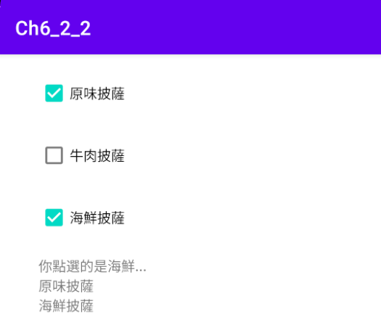
6-2-2 CheckBox元件的選項改變事件
      Android Studio專案：Ch6_2_2
這個Android應用程式是修改第6-2-1節的披薩店訂購程式，當勾選CheckBox元件後，可以馬上顯示點選了哪一種披薩（可能是勾選，也可能是取消），和目前的訂購清單，其執行結果如右圖所示：

Slide 36
6-3 圖形顯示實習
6-3-1 Android Studio專案的圖形資源
6-3-2 使用ImageView元件顯示圖形

Slide 37
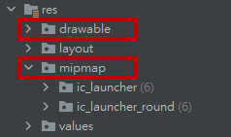
6-3-1 Android Studio專案的圖形資源-說明
Android Studio專案的資源都是儲存在「\res」子目錄，其中的圖形資源是位在「drawable」或「mipmap」子目錄，如下圖所示：

Slide 38
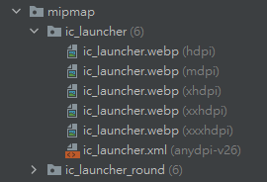
6-3-1 Android Studio專案的圖形資源
      圖形資源（Drawable Resources）
圖形資源是在Android應用程式顯示的圖示和圖形等點陣圖資源，例如：PNG、JPG和GIF等格式的圖檔。目前Android Studio專案的應用程式圖示（Icons）已經不在「drawable」目錄；而是在「mipmap」目錄，其格式是WebP，如下圖所示：

Slide 39
6-3-1 Android Studio專案的圖形資源
      圖形資源（Drawable Resources）
Android定義多種螢幕解析度和放置圖檔的目錄，如下所示：
解析度名稱 | 解析度 | 圖形資源目錄名稱
中解析度（mdpl） | 160dpi | res\mipmap-mdpl
高解析度（hdpl） | 240dpi | res\mipmap-hdpl
超高解析度（xhdpl） | 320dpi | res\mipmap-xhdpl
超超高解析度（xxhdpl） | 480dpi | res\mipmap-xxhdpl
超超超高解析度（xxxhdpl） | 640dpi | res\mipmap-xxxhdpl

Slide 40
6-3-1 Android Studio專案的圖形資源
      建立專案的圖形資源
Step 1：請建立名為Ch6_3的Android Studio專案，然後使用檔案總管開啟「ch06」目錄，選取4個PNG圖檔案後，執行【右】鍵快顯功能表的【複製】指令複製圖檔。

Slide 41
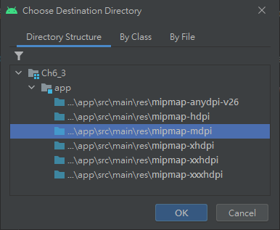
Step 2：在專案視窗的「res\mipmap」目錄上，執行【右】鍵快顯功能表的【Paste】指令，可以看到「Choose Destination Directory」對話方塊。

Slide 42
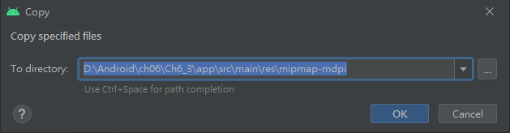
Step 3：選【…\app\src\main\res\mipmap-mdpi】實際目錄，按【OK】鈕，可以看到「Copy」對話方塊。

Slide 43
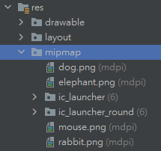
Step 4：按【OK】鈕，複製這些圖檔到專案的資源目錄，如下圖所示：

Slide 44

6-3-2 使用ImageView元件顯示圖形-說明
Android應用程式可以使用ImageView元件來顯示圖形資源的圖檔，如下圖所示：

Slide 45
6-3-2 使用ImageView元件顯示圖形-說明
在Android Studio介面設計工具是選「Common」區段下的【ImageView】元件來新增。ImageView元件的常用屬性說明，如下表所示：
屬性 | 說明
srcCompat | 顯示的圖形資源，即位在「app/src/main/res/mipmap」目錄下的圖檔

Slide 46
6-3-2 使用ImageView元件顯示圖形
      setImageResource()方法：指定顯示的圖形資源
當Java程式碼找到使用介面中的ImageView元件後，我們可以呼叫setImageResource()方法更改顯示的圖片資源，如下所示：
  image.setImageResource(R.mipmap.elephant);
上述setImageResource()方法的參數是R.mipmap.elephant，這就是「app/src/main/res/mipmap」目錄下名為elephant.png的圖檔。

Slide 47
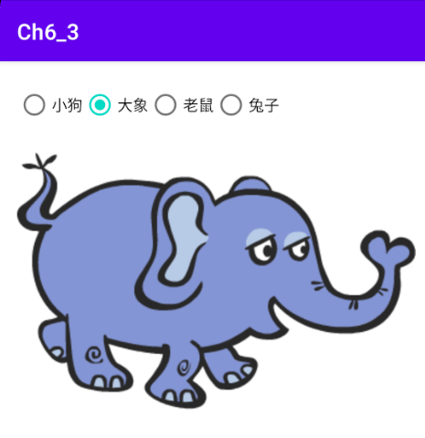
6-3-2 使用ImageView元件顯示圖形
      Android Studio專案：Ch6_3
在Android應用程式建立簡易的秀圖程式，只需在上方選擇檔案的RadioButton選項按鈕元件，就可以在下方顯示圖形資源，其執行結果如右圖所示：

